Slide 1
trabalho de conclusão de curso melhoria da atenção à saúde da pessoa idosa na esf Aluízio coelho dos reis, patos do Piauí/pi
.
Especializanda Haydée Pérez-Terán García
Orientadora: Adrize Rutz Porto
Pelotas 2015

Slide 2
Introdução
No Brasil, estima-se que existam 17,6 milhões de pessoas > de 60 anos (BRASIL, 2007).
Patos do Piauí, cidade do nordeste brasileiro.
População : 6.106 pessoas.
Extensão territorial : 751,6 km².
Densidade demográfica: 8,1 habitantes por km².
Fronteiras: Massapê do Piauí, Caridade do Piauí, Jacobina do Piauí e Vera Mendes.
Zona rural: área de pobreza e desemprego
Não tem disponibilidade de CEO, atenção especializada e nem serviço hospitalar.
ESF Aluízio Coelho dos Reis → com boa estrutura física

Slide 3
Barreiras arquitetônicas:
falta de corrimãos e rampas; ausência de banheiros para cadeirantes; ausência de tapetes antiderrapantes.
Situação do Programa de saúde da Pessoa Idosa ao inicio da intervenção:
Seguimento pela equipe: 66 idosos (31,73%)
Com acompanhamento em dia: 57 idosos (25,6%)
Idosos com HAS: 64 idosos (28,8%).
Idosos com DM: 32 idosos (14,4%)
Idosos com avaliação bucal: 65 idosos (29,2%)
Idosos com Caderneta de saúde 58 idosos (26,1%).
A fragilidade na velhice, rede social e a estratificação do risco cardiovascular não eram avaliados pelos profissionais da equipe.

Slide 4
Objetivo geral: Melhoria da atenção à saúde da pessoa idosa na ESF Aluízio Coelho dos Reis, Patos do Piauí/PI.
A UBS Aluízio Coelho dos Reis no intuito de melhorar a qualidade dos serviços de saúde vem desenvolvendo ações que visam promover mudanças nos comportamentos e estilos de vida dos idosos, famílias e comunidade.
A implementação de estratégias que visam à integralidade no atendimento, que motivem a participação da comunidade, através do engajamento público permitiu superar as dificuldades que nos impediam aumentar a cobertura no atendimento dos idosos, controlar os fatores de risco e implementar fatores protetores promovendo qualidade de vida.

Slide 5
Metodologia
Este projeto foi estruturado para ser desenvolvido no período de 12 semanas (mas planejadas para 16 semanas) na Unidade de Saúde da Família (USF) Aluízio Coelho dos Reis, no Município de Patos do Piauí/Piauí.
Participaram da intervenção 170 pessoas maiores de 60 anos.

Slide 6
Ações Eixo MONITORAMENTO E AVALIAÇÃO
Registros: Fichas espelho, prontuários, Cardeneta de Saúde da Pessoa Idosa,
Visitas domiciliares ao acamados;
Prescrição de medicamentos da Farmácia Popular;
Avaliação clínica no acolhimento;
Busca ativa aos faltosos;
Avaliação de risco: Avaliação Multidimensional Rápida, Score de Framinghan, Fragilização na Velhice, rede de apoio social;
Orientações: alimentação saudável, atividade física regular;
Consulta odontológica.

Slide 7
Ações Eixo ORGANIZAÇÃO E GESTÃO DO SERVIÇO
Cadastramento,
Acolhimento;
Atribuições dos profissionais;
Garantir materiais e insumos/medicamentos;
Agenda;
Priorizar o atendimento a idosos de > risco de morbimortalidade e fragilizados;
Definir profissionais para oferecer orientação individual ou coletiva.

Slide 8
Ações Eixo Engajamento Público
Orientar a comunidade sobre:
Exame físico apropriado (pês, pulsos).
Periodicidade dos examenes complementares.
Direito da aquisição dos medicamentos na Farmácia Popular.
Existência do Programa de Atenção a saúde do idosos na Unidade.

Slide 9
Visitas domiciliares.
Rastreamento aos idosos com HAS e DM.
Avaliação da saúde bucal e tratamento odontológico.
Manutenção dos registros dos idosos.
Avaliação do Score de Framinghan e risco individual, fragilidade, rede social.
Orientações individuais e coletivas.

Slide 10
Ações Eixo: Qualificação da Prática clínica
Qualificar a Equipe:
Acolhimento.
Avaliação Multidimensional Rápida e Exame clínico apropriado.
Exames complementares e visitas domiciliares.
Tratamento da HAS e DM.
Avaliação da PA, hemoglicoteste, saúde bucal.
Registros

Slide 11
Objetivos específicos e metas
Objetivo 1 Ampliar a cobertura do programa de saúde do idoso na UBS Aluízio Coelho dos Reis.
Meta 1.1 Ampliar a cobertura da atenção à saúde do idoso da área da Unidade Básica de Saúde Aluízio Coelho dos Reis em um 80%.
Objetivo 2. Melhorar a qualidade da atenção ao idoso na Unidade de Saúde.

Slide 12
Meta 2.1 Realizar Avaliação Multidimensional Rápida de 100% dos idosos da área de abrangência utilizando como modelo a proposta de avaliação do Ministério da Saúde.
Meta 2.2- Realizar exame clínico apropriado em 100% das consultas, incluindo exame físico dos pés, com palpação dos pulsos tibial posterior e pedioso e medida da sensibilidade a cada 3 meses para diabéticos.

Slide 13
Meta 2.3- Realizar a solicitação de exames complementares periódicos em 100% dos idosos hipertensos e/ou diabéticos.
Meta 2.4- Priorizar a prescrição de medicamentos da Farmácia Popular a 100% dos idosos.
Meta 2.5 Cadastrar 100% dos idosos acamados ou com problemas de locomoção. (Estimativa de 8% dos idosos da área).

Slide 14
Meta 2.6- Realizar visita domiciliar a 100% dos idosos acamados ou com problemas de locomoção.
Meta 2.7- Rastrear 100% dos idosos para Hipertensão Arterial Sistêmica (HAS).
Meta 2.8- Rastrear 100% dos idosos com pressão arterial sustentada maior que 135/80 mmHg ou com diagnóstico de hipertensão arterial para Diabetes Mellitus.

Slide 15
Meta 2.9- Realizar avaliação da necessidade de atendimento odontológico em 100% dos idosos.
Meta 2.10- Realizar avaliação da necessidade de atendimento odontológico em 100% dos idosos.
Objetivo 3. Melhorar a adesão dos idosos ao Programa de Saúde do Idoso.
Meta 3.1. Buscar 100% dos idosos faltosos às consultas programadas.

Slide 16
Objetivo 4. Melhorar o registro das informações.
Meta 4.1. Manter registro específico de 100% das pessoas idosas.
Meta 4.2. Distribuir a Caderneta de Saúde da Pessoa Idosa a 100% dos idosos cadastrados.
Objetivo 5. Mapear os idosos de risco da área de abrangência.
Meta 5.1. Rastrear 100% das pessoas idosas para risco de morbimortalidade

Slide 17
Meta 5.2. Investigar a presença de indicadores de fragilização na velhice em 100% das pessoas idosas.
Meta 5.3 Investigar a rede social de 100% dos idosos.
Objetivo 6. Promover a saúde dos idosos.
Meta 6.1. Garantir orientação nutricional para hábitos alimentares saudáveis a 100% das pessoas idosas.

Slide 18
Meta 6.2. Garantir orientação para a prática regular de atividade física a 100% idosos.
Meta 6.3. Garantir orientações sobre higiene bucal (incluindo higiene de próteses dentárias) para 100% dos idosos cadastrados.

Slide 19
Meta 1.1 ampliar a cobertura da atenção á saúde do idoso da área da unidade básica de saúde Aluízio coelho dos reis em um 80%.
Figura 1 - Proporção de idosos cadastrados na USF Aluísio Coelho dos Reis. Patos do Piauí/PI, 2015.

Slide 20
Meta 2.4 Priorizar a prescrição de medicamentos da Farmácia Popular a 100% dos idosos.

Slide 21
Meta 2.10 Realizar a primeira consulta odontológica para 100% dos idosos.

Slide 22
Meta 3.1. Buscar 100% dos idosos faltosos às consultas programadas.

Slide 23
Meta 4.2. Distribuir a Caderneta de Saúde da Pessoa Idosa a 100% dos idosos cadastrados.

Slide 24
Indicadores
Indicador 2.4. Proporção de idosos com prescrição de medicamentos da Farmácia Popular priorizada.
A proporção de idosos com prescrição de medicamentos da Farmácia Popular priorizada no primeiro mês foi de 46 idosos (68,7%), no segundo mês 90 idosos (74,4%) e no mês 3 a proporção de idosos foi 118 (69,4%).

Slide 25
Indicador 2.10. Proporção de idosos com primeira consulta odontológica programática.
A proporção de idosos com primeira consulta odontológica programática no primeiro mês foi 55 idosos (82,1%), no segundo mês foram avaliados 92 idosos (76,0%) e no terceiro mês 167 idosos (98,2%).

Slide 26
Indicador 3.1. Proporção de idosos faltosos às consultas que receberam busca ativa.
Durante o primeiro mês da intervenção a proporção de usuários faltosos que receberam busca ativa foi de 16 idosos (16,4%), no segundo e terceiro mês não tivemos idosos faltosos (100%).

Slide 27
Indicador 4.2. Proporção de idosos com Caderneta de Saúde da Pessoa Idosa
A proporção de idosos com Caderneta de Saúde da pessoa Idosa no primeiro mês foi de 67 idosos (100%), no segundo mês 121 idosos (100%) e no terceiro mês 166 idosos (97,6%).

Slide 28
Aspectos qualitativos mais importantes
Incorporação do Programa de saúde da Pessoa Idosa na Unidade.
O registro de dados.
Avaliação integral dos idosos.
Participação da comunidade nas ações.

Slide 29
Importância para a equipe
A equipe está qualificada para oferecer um atendimento digno, humanizado, integral e de qualidade visando a promoção de saúde.
A intervenção promoveu e intensificou o trabalho integrado da equipe.
Ofertar cuidado singular de saúde conforme a estratificação do risco individual e do tratamento da doença.

Slide 30
Importância para o serviço
Incorporação do Programa de saúde da Pessoa Idosa na Unidade.
O registro de dados de cobertura da população alvo é significativo.

Slide 31
Importância para a comunidade
Facilidade do acesso aos serviços.
Acolhimento e escuta qualificada, sendo atendidas suas necessidades de saúde.
A educação em saúde constitui uns dos benefícios de maior importância.
Criação do Grupo de Apoio Comunitário.

Slide 32
Nível de Incorporação da Intervenção a rotina do serviço.
Apesar da ampliação da cobertura do programa continuamos atualizando cadastro e avaliando pacientes, para atingir com nossas ações toda a população desta faixa etária para aperfeiçoar o Programa na unidade.
Atualmente as avaliações no acolhimento inclui a os usuários maiores de 18 anos.

Slide 33
Reflexão critica sobre o processo da aprendizagem
Aprendi que a aprendizagem a distância pode ser uma realidade.
Minha aprendizagem não foi apenas sobre os conteúdos propostos pelo curso.
Considero factível flexibilizar pedagogicamente o tempo individual de aprendizagem do aluno.
O processo de aprendizagem foi dando-se de forma gradual e na medida em que o discutido se aplicava à pratica cotidiana

Slide 34
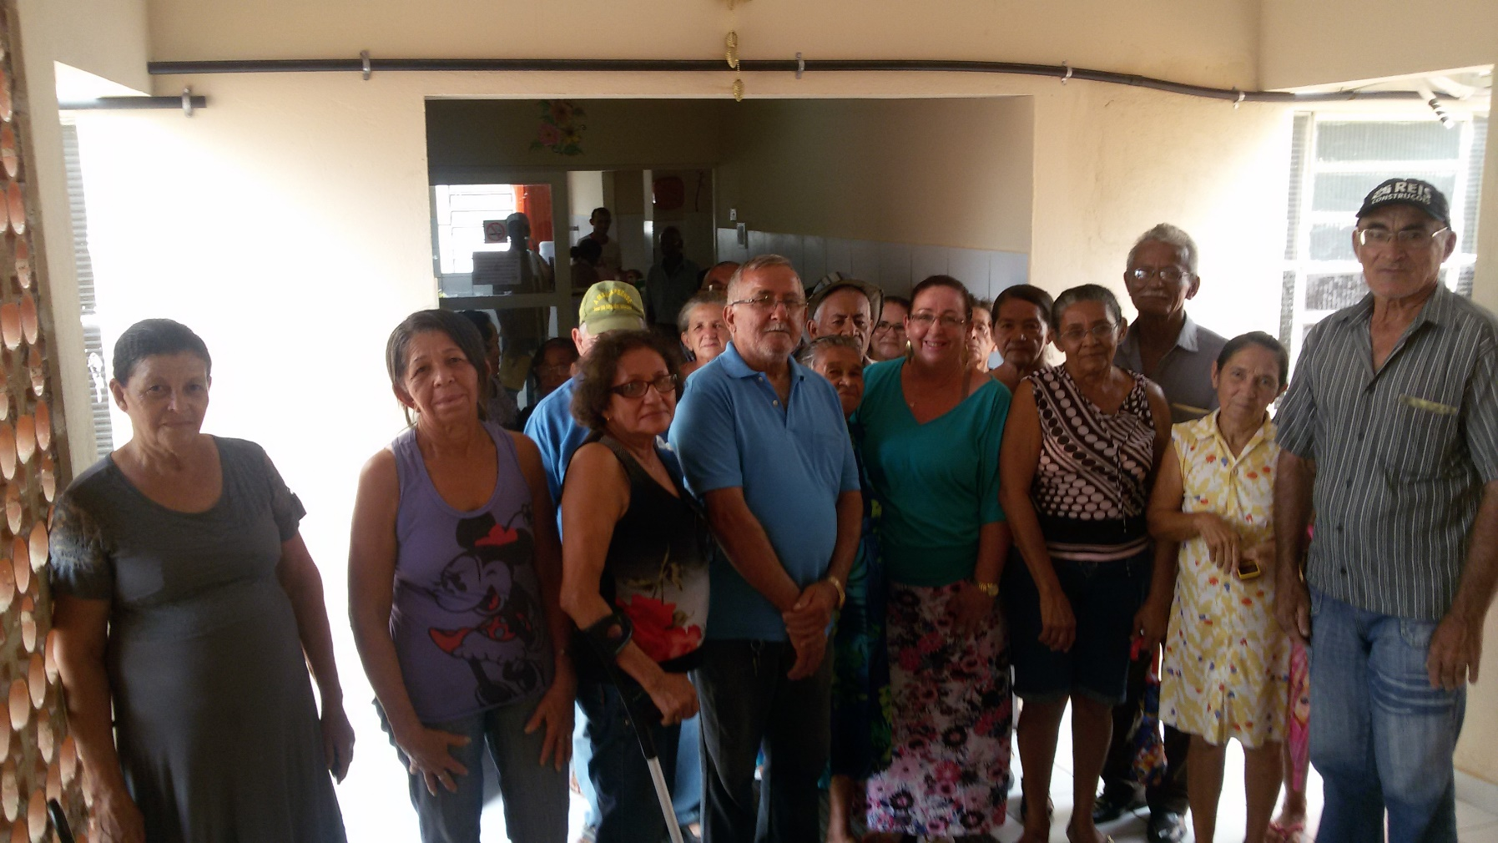
OBRIGADA
Grupo de Idosos

